Slide 1
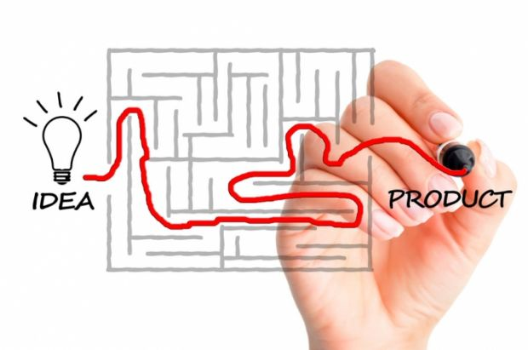
IBS ‘Mijn onderneming’ Check-in
Van wens naar actie

Slide 2

Van wens naar actie
Check-in > 10:00
Check-out > 11:30

Slide 3

Leerdoel
Je wens omzetten in een product of dienst
Indicatie geven van de ondernemerscompetenties die jij nodig hebt voor de realisatie

Slide 4
Leerproduct
PowerPoint presentatie met daarin:
Je wens én de toegevoegde waarde voor de maatschappij uitgelegd
Concrete activiteiten die bijdragen aan de realisatie van jouw wens. Minimaal 10 stappen/activiteiten.
Je wens omgezet in producten/diensten.
Overzicht van ondernemerscompetenties die jij bezit die noodzakelijk zijn voor de realisatie
Overzicht van ondernemerscompetenties die je nog nodig hebt

Slide 5
Leerpad
Aan de hand van de opdracht van dinsdag ga je je wens concretiseren.
Je maakt een PowerPoint waarin je vertelt wat je wens is, wat je toevoegt aan de maatschappij, activiteiten die jij gaat ondernemen om jouw wens te realiseren en welke producten/diensten jij kunt aanbieden die vanuit je wens ontstaan zijn.
In de PowerPoint geef je aan welke ondernemerscompetenties je al bezit die je kunt inzetten en aan welke competenties je wilt gaan werken om de realisatie mogelijk te maken. Motiveer je keuze.
Je presenteert je presentatie tijdens de check-out

